Slide 1
一次函数中的面积问题

Slide 2
一、求坐标轴上（平行于坐标轴）的线段长度
1.（1）在x轴上有两个点M(-3,0)和 N(5,0)，则MN的长度为_______.
（2）平面上有两个点M(-3,2)和 N(5,2)，则MN的长度为________.
（3）平面上有两个点M (a,m)和 N(b,m)，则MN的长度为________.
2.（1）在y轴上有两个点P(0,3)和 Q(0,8)，则PQ的长度为_________.
（2）平面上有两个点P(2,3)和 Q(2,8)，则PQ的长度为_________.
（3）平面上有两个点P(n,a)和 Q(n,b)，则PQ的长度为_________.
8
8
$$\left|b−a\right|$$
5
5
$$\left|b−a\right|$$
y
4
3
2
1
y
4
3
2
1
M
N
P
(n,a)
(a,m)
(b,m)
-3
-2
0
-3
-2
0
-1
-1
-2
-3
1
x
-1
-1
-2
-3
1
x
Q
(n,b)

Slide 3
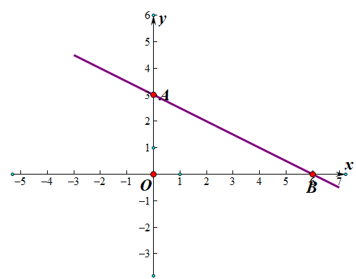
二、根据解析式求直线与坐标轴围成的图形面积
例1:如图，$直线y_{1}$=$−\frac{1}{2}x+3$与y轴交于点A，与x轴交于点B
（1）求出该直线与坐标轴围成的三角形面积.
解：把x=0代入$y_{1}$=$−\frac{1}{2}x+3$，得y=3
∴A（0，3）
把y=0代入$y_{1}$=$−\frac{1}{2}x+3$，得x=6
∴B（6，0）
∴$S_{△OAB}$=$\frac{1}{2}$OA$∙$OB=$\frac{1}{2}×3×6$=9

Slide 4
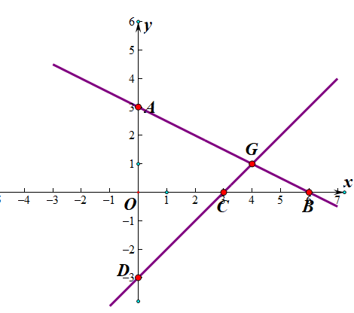
二、根据解析式求直线与坐标轴围成的图形面积
例1:如图，$直线y_{1}$=$−\frac{1}{2}x+3$与y轴交于点A，与x轴交于点B
（2）若直线$y_{2}$=x-3与y轴交于点D，与x轴交于点C，与直线$y_{1}$=$−\frac{1}{2}x+3$交于点G
①求出两条直线与x轴围成的三角形面积
②求出两条直线与y轴围成的三角形面积(独立完成)
解：当y=0 x-3=0
x=3 ∴C（3，0）
∵B（6，0） ∴BC=3
$解方程组\left\{\begin{aligned}y_{ }\text{=}−\frac{1}{2}x+3 \\ y_{ }\text{=}\text{x}\text{−3} \end{aligned}\right.$，得$\left\{\begin{aligned}x=4 \\ y=1\end{aligned}\right.$，∴G（4，1）
∴$S_{△GCB}$=$\frac{1}{2}$BC$∙\left|y_{G}\right|$=$\frac{1}{2}×3×1$=$\frac{3}{2}$
当x=0 代入$y_{2}$=x-3，得y=-3 ∴D（0，-3）
∵A（0，3） ∴AD=6
∴$S_{△ADG}$=$\frac{1}{2}AD∙\left|X_{G}\right|$=$\frac{1}{2}×6×4$=12

Slide 5
二、根据解析式求直线与坐标轴围成的图形面积
例1:如图，$直线y_{1}$=$−\frac{1}{2}x+3$与y轴交于点A，与x轴交于点B
（2）若直线$y_{2}$=x-3与y轴交于点D，与x轴交于点C，与直线$y_{1}$=$−\frac{1}{2}x+3$交于点G
③求出两条直线与坐标轴围成的四边形AOCG的面积
（同桌之间说说，并把它写下来）
（0，3）
（4，1）
（6，0）
（3，0）
（0，-3）

Slide 6
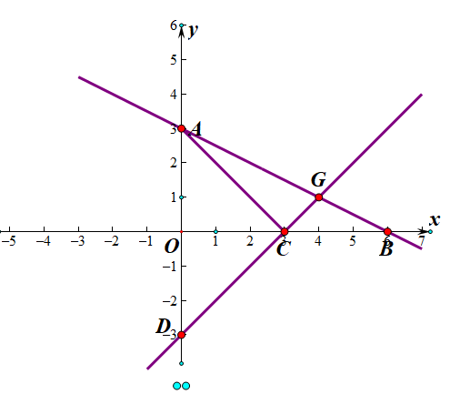
二、根据解析式求直线与坐标轴围成的图形面积
例1:如图，$直线y_{1}$=$−\frac{1}{2}x+3$与y轴交于点A，与x轴交于点B
（2）若直线$y_{2}$=x-3与y轴交于点D，与x轴交于点C，与直线$y_{1}$=$−\frac{1}{2}x+3$交于点G
④连接AC，你有哪些方法可以求△ACG面积？
（独立完成后在小组里分享你的方法）
（0，3）
（4，1）
（3，0）
（6，0）
（0，-3）

Slide 7
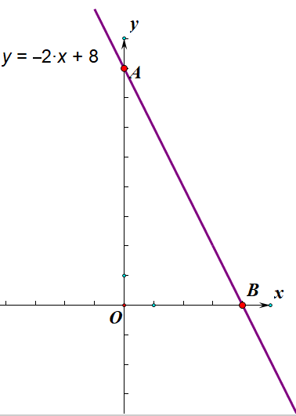
三、根据直线与坐标轴围成的三角形面积求坐标或函数的解析式
例2：已知：一次函数y=-2x+8的图象与x轴交于B点，与y轴交于A点
（1）P是直线AB上一点，且△POB的面积等于6，求P点的坐标。

Slide 8
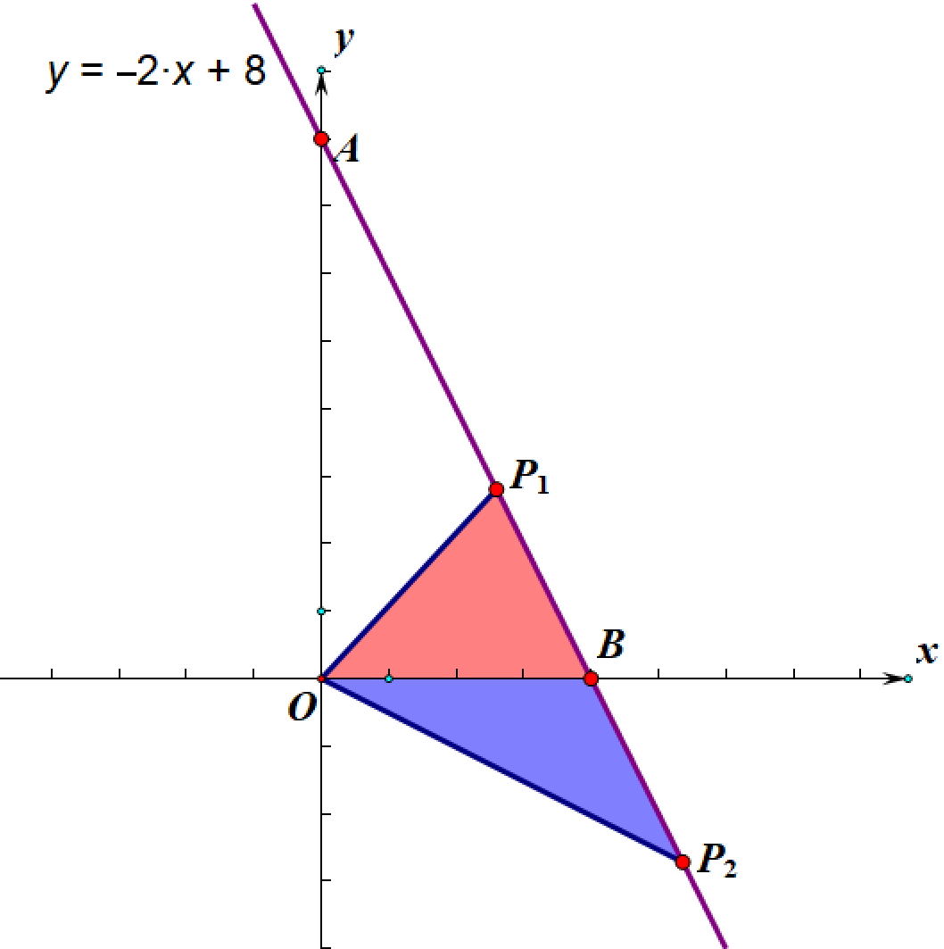
三、根据直线与坐标轴围成的三角形面积求坐标或函数的解析式
例2：已知：一次函数y=-2x+8的图象与x轴交于B点，与y轴交于A点
（1）P是直线AB上一点，且△POB的面积等于6，求P点的坐标。
解：当y=0 代入y=-2x+8，得x=4
∴B（4，0）即OB=4
∵$S_{△POB}$=6 ∴$\frac{1}{2}$OB$∙$h=6 ∴h=3
$\left|y_{p}\right|$ = 3
当P在OB上方时
∴$y_{p}$=3
当y=3 时 -2x+8=3
x=$\frac{5}{2}$
∴$p_{1}$（$\frac{5}{2}$，3）
当P在OB下方时
∴$y_{p}$=-3
当y=-3时 -2x+8=-3
x=$\frac{11}{2}$
∴$p_{2}$（$\frac{11}{2}$，-3）
$综上所述，p_{1}$（$\frac{5}{2}$，3），$p_{2}$（$\frac{11}{2}$，-3）

Slide 9
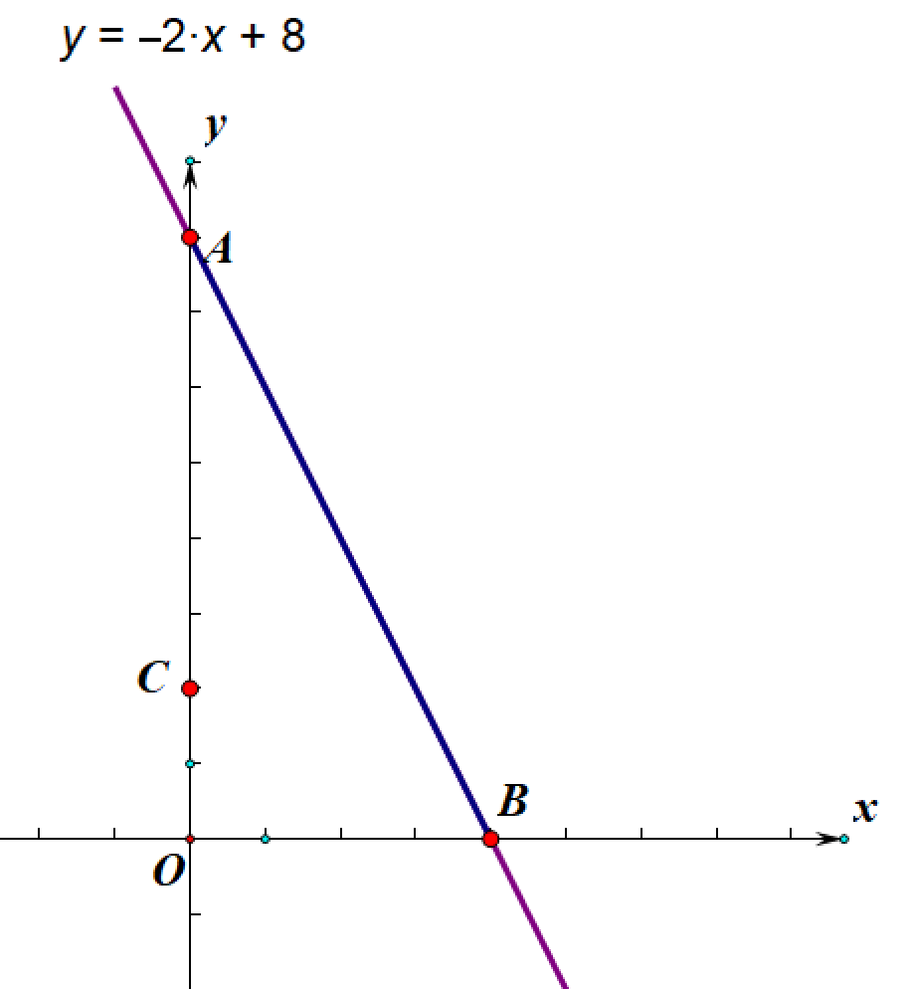
三、根据直线与坐标轴围成的三角形面积求坐标或函数的解析式
例2：已知：一次函数y=-2x+8的图象与x轴交于B点，与y轴交于A点
（2）y轴上有一点C（0，2），若P是线段AB上一点，且四边形OCPB的面积等于13，求直线CP的表达式

Slide 10
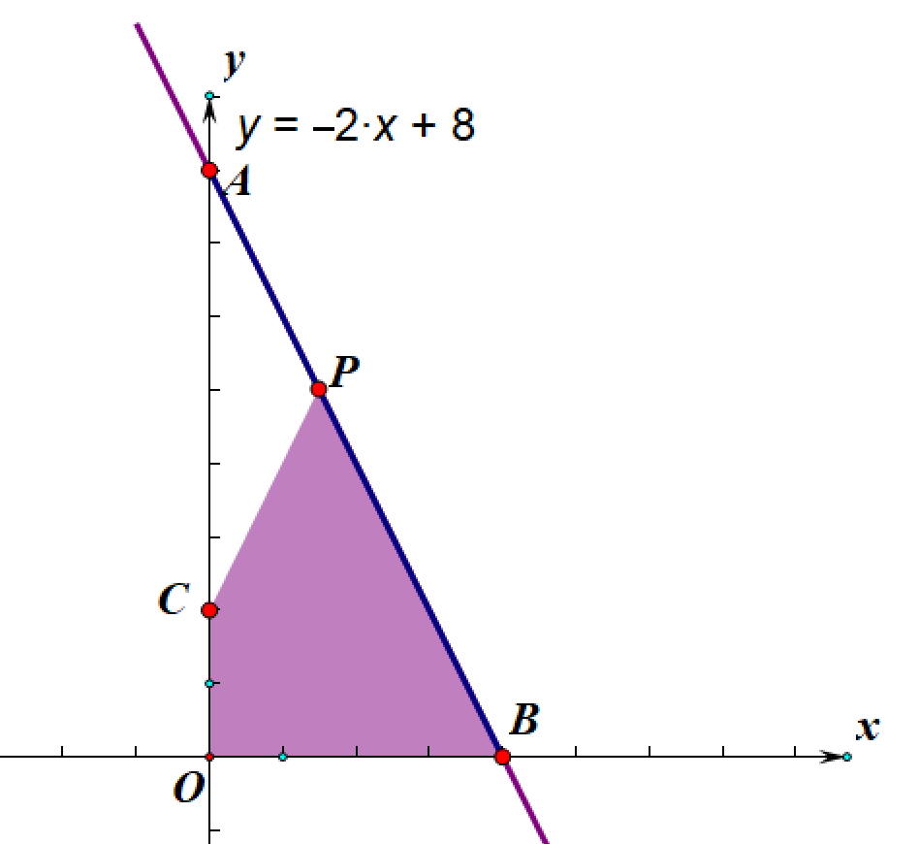
三、根据直线与坐标轴围成的三角形面积求坐标或函数的解析式
例2：已知：一次函数y=-2x+8的图象与x轴交于B点，与y轴交于A点
（2）y轴上有一点C（0，2），若P是线段AB上一点，且四边形OCPB的面积等于13，求直线CP的表达式
解：当x=0时 代入y=-2x+8，得y=8，∴A（0，8）
∴$S_{△OAB}$=$\frac{1}{2}$OB$∙$OA=$\frac{1}{2}×4×8$=16
∵$S_{四边形OCPB}$=13 ∴$S_{△ACP}$=${S_{△OAB}−S}_{四边形OCPB}$=3
∴$\frac{1}{2}A$C$∙\left|x_{p}\right|$=3
∴ $\left|x_{p}\right|$=1
∴ $x_{p}$=1
当x=1时 代入y=-2x+8，得y=6，∴P（1，6）
设CP的函数表达式为y=kx+b（k$≠0$）
把P（1，6），C（0，2）分别代入，解得$\left\{\begin{aligned}k=4 \\ b=2\end{aligned}\right.$
∴CP表达式为y=4x+2

Slide 11
四、归纳整理
一、知识要点
1、求三角形面积的一般方法：
规则三角形：把在坐标轴上或平行于坐标轴的边作为底边，
一般三角形：割补转化
2、四边形面积常转化为三角形面积之和或差
3、已知三角形面积求坐标或解析式,要注意多种情况
二、数学思想
1、数形结合 2、转化 3、分类

Slide 12
课后练习：
1.已知直线y=2x+3、y=-2x-1
求:(1)两直线与y轴围成的三角形的面积
(2)两直线与x轴围成的三角形的面积
(3)求四边形APDO的面积
y
y=2x+3
A
P
C
O
x
D
B
y=-2x-1

Slide 13
2.已知直线y=-2x+8与y轴交于点A，与x轴交于点B，在y轴上有一点C（0，-2），若点P是线段AB上一点，且△PBC的面积是15，求出P点的坐标

